Slide 1

Knot Theory
수학과 김종근

Slide 2
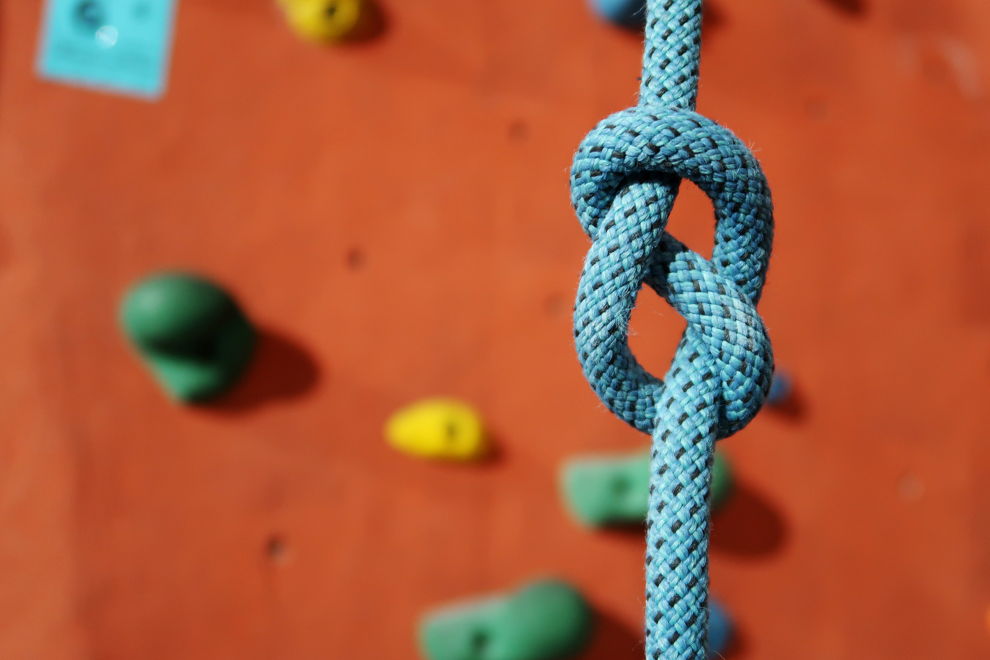


매듭이 뭘까?

Slide 3
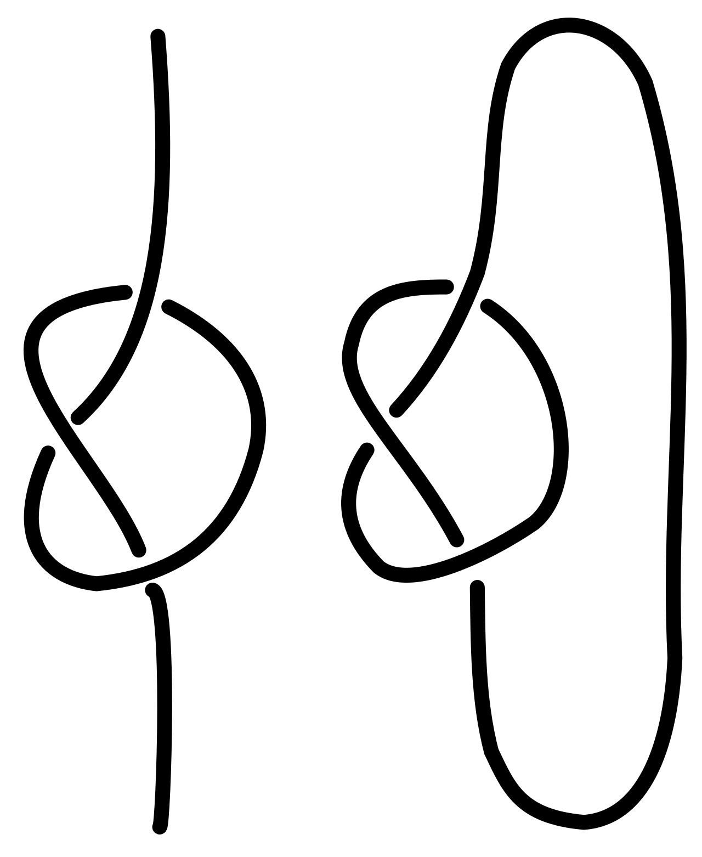
매듭의 수학적 정의?

Slide 4
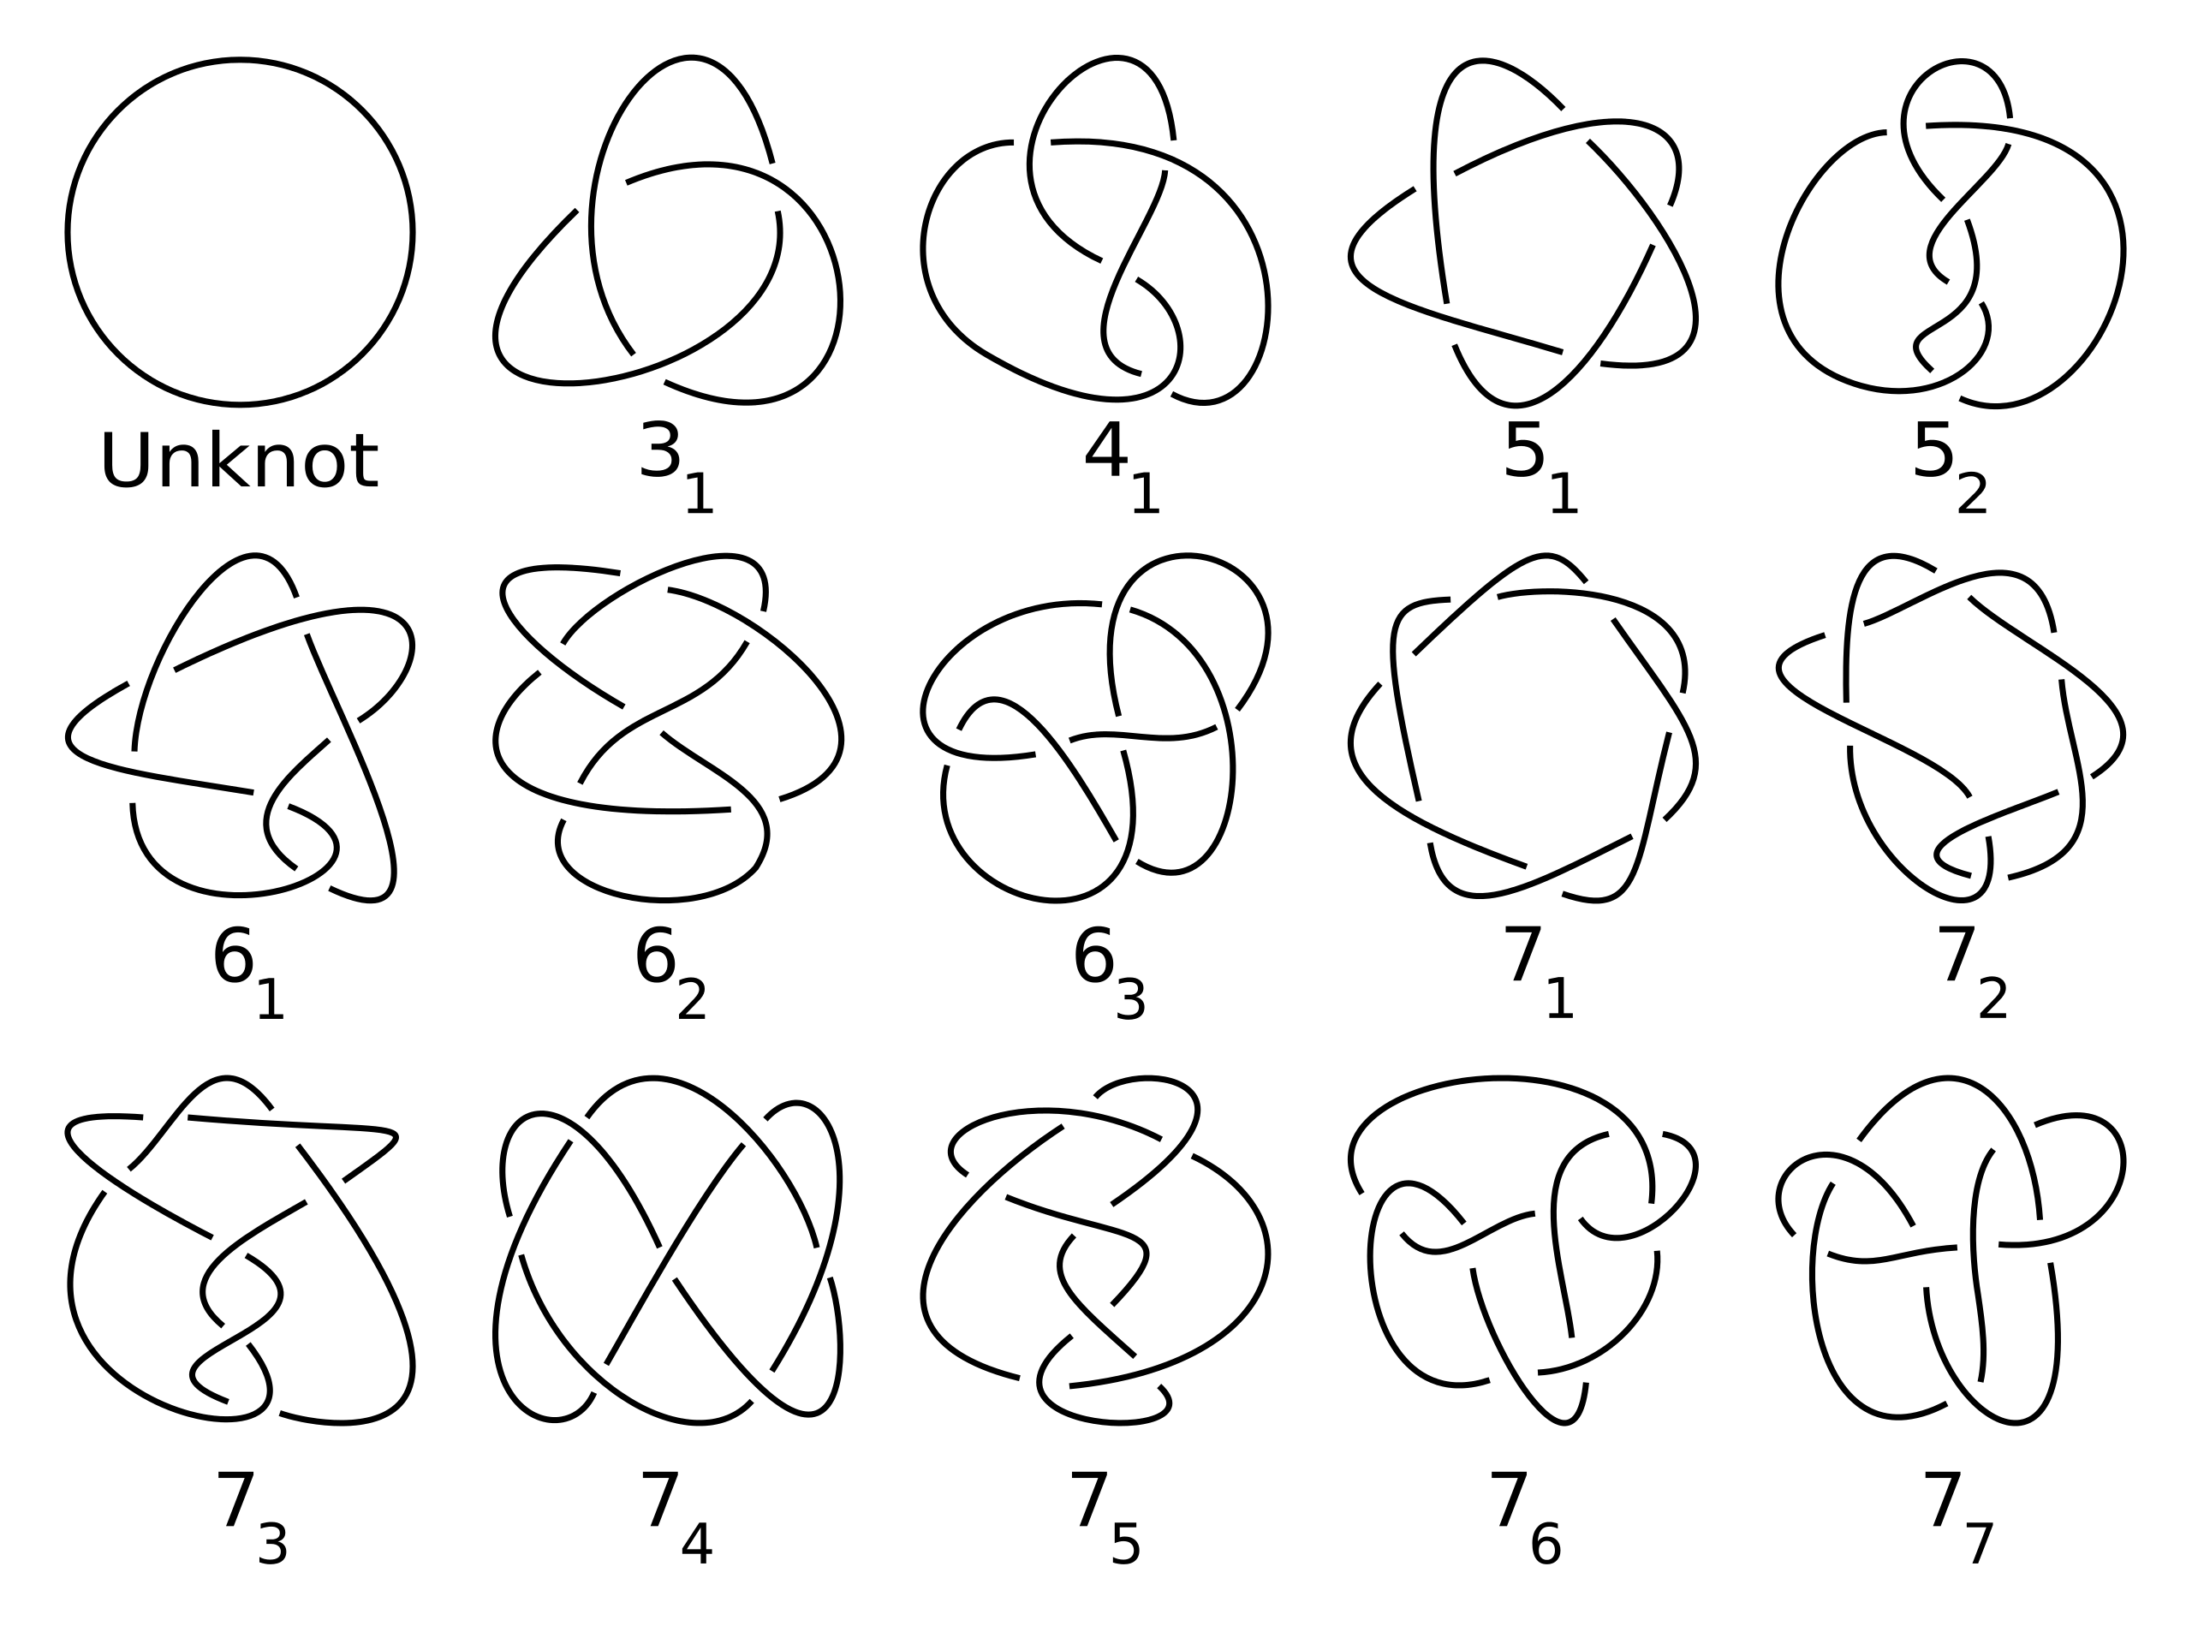
매듭의 예시

Slide 5
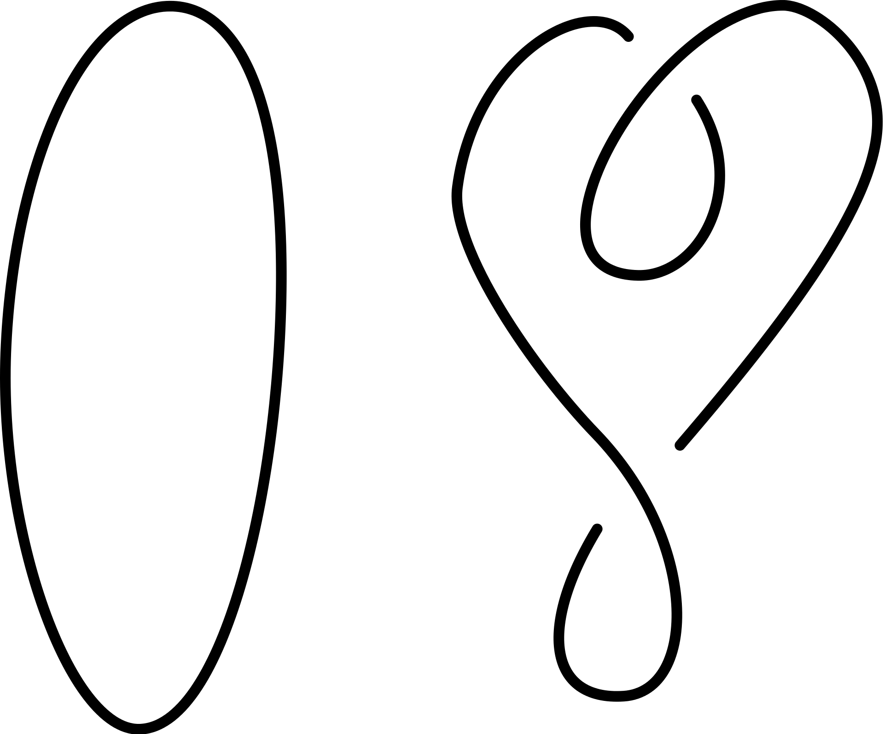
매듭 이론의 주요 목표
?
=

Slide 6
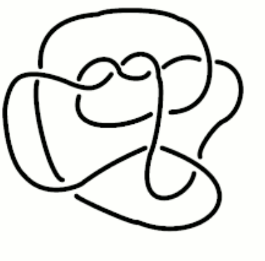
두 매듭은 같을까?
?
=

Slide 7
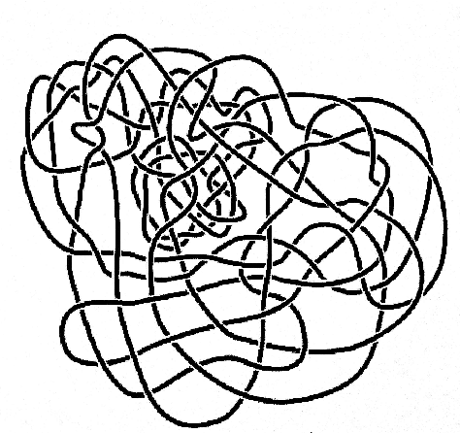
?
=

Slide 8
두 매듭이 같다는 것은 무슨 뜻일까?

Slide 9



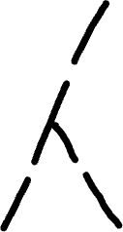





Reidemeister move
Type 1
Type 2
Type 3

Slide 10

Reidemeister move의 예시

Slide 11
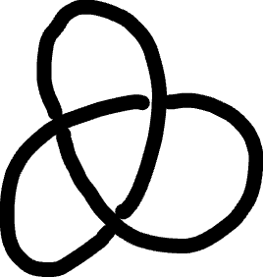
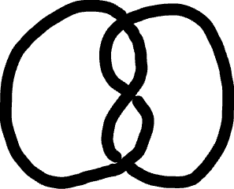
직접 해보자!

Slide 12
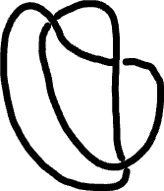


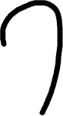


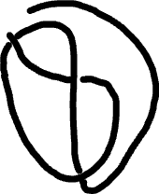
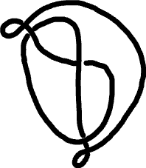



Slide 13
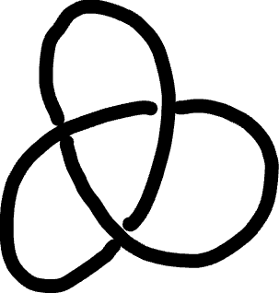
두 매듭이 같지 않음을 어떻게 증명할까?
?
=

Slide 14
불변량
같은 대상에 대해 같은 값을 주는 것
ex)

Slide 15
매듭 불변량
매듭이 같으면 -> 값도 같음
값이 다르면 -> 매듭이 다르다!

Slide 16
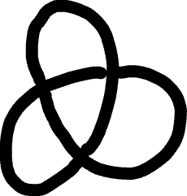



3개의 색깔로 칠할 수 있을까?
규칙
최소 두 개의 색을 사용하여 strand를 색칠
각 교차점마다, 모두 같은 색이거나 다른 색

Slide 17
직접 해보자!

Slide 18
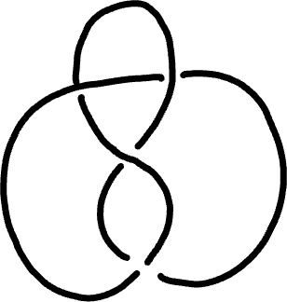
직접 해보자!

Slide 19
불변량은 어떻게 만들까?
매듭이 같으면 -> 값도 같음
Reidemeister move로 같게 만들 수 있다.
불변량을 만드려면?
Reidemeister move를 해도 값이 같아야 한다.

Slide 20











삼색칠하기는 불변량이 맞을까?
Type 1
Type 2
Type 3

Slide 21
삼색칠하기로 같지 않음을 증명해보자
?
=

Slide 22
삼색칠하기로 같지 않음을 증명해보자
≠
삼색칠하기 불가
삼색칠하기 가능

Slide 23
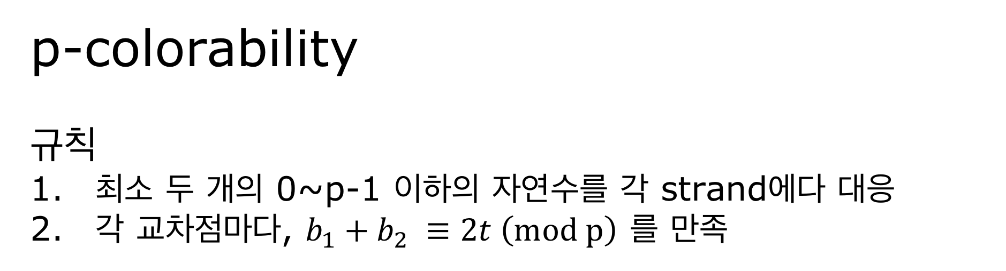

다른 불변량들은 뭐가 있을까?
p-colorability
규칙
최소 두 개의 0~p-1 이하의 자연수를 각 strand에다 대응
각 교차점마다, $b_{1}+b_{2} ≡2t \left(mod p\right)$ 를 만족

Slide 24
직접 해보자!

Slide 25
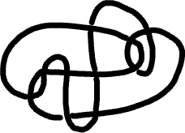
문제
아래의 매듭과 같은 매듭의 번호를 쓰고, 풀이 과정을 그려주세요

